Slide 1


Block Chain và xu hướng Supply Chain
V i e t
In f o r m a t i o n
S y s t e m
C o r p o r a t i o n

Slide 2
Nội dung
Supply Chain và BlockChain
IOTA
Demo Supply Chain

Slide 3
1. Supply Chain và BlockChain
Thực trạng hiện nay:
Với người tiêu dùng:
+ Nguồn gốc sản phẩm
+ Hàng giả, hàng nhái, hàng kém chất lượng
Với nhà sản suất, shop bán hàng, … :
+ Lo sợ sản phẩm bị nhái
+ Chưa có phương pháp để khẳng định nguồn gốc sản phẩm

Slide 4
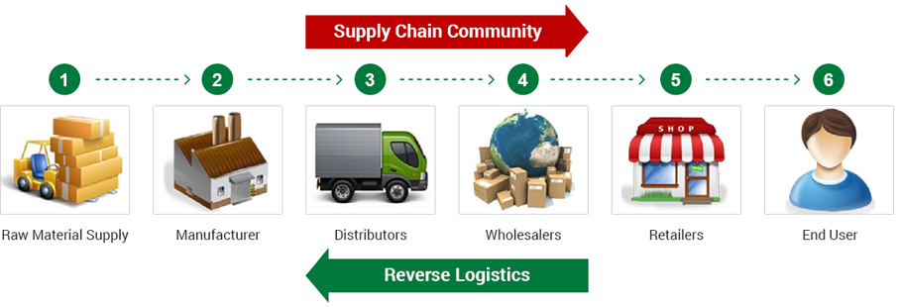
1. Supply Chain và BlockChain
1. Truy suất nguồn gốc sản phẩm
2. Truy suất thông tin sản phẩm

Slide 5
1. Supply Chain và BlockChain
Block Chain | Supply Chain
Thông tin liên kết với nhau bằng các “Móc xích” không thể bị đảo ngược Tin cậy nhờ mật mã Bền vững nhờ mạng nhiều nút Xuyên biên giới nhờ Internet Dễ truy cập và luôn sẵn sàng | Khả năng truy suất ngược thông tin giao dịch Thông tin chính xác, không bị giả mạo Không bị giới hạn bởi thời gian, không gian Dễ sử dụng, ap dụng vào thực tiễn

Slide 6
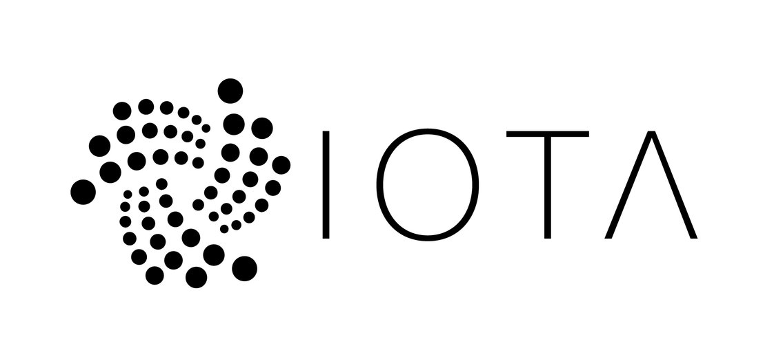
2. IOTA
2.1 Khái niệm:
IOTA (Internet of Things Application): là một next generation distributed ledger, sử dụng một phát minh công nghệ mới có tên là Tangle.

Slide 7
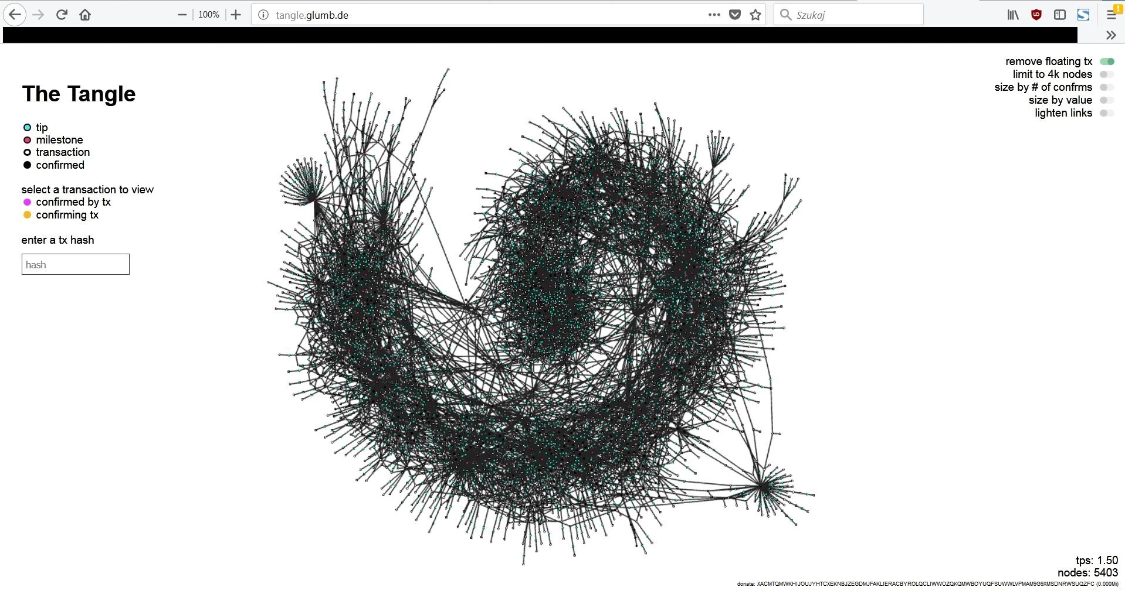
2. IOTA
Tangle là một đồ thị không tuân theo một chu kỳ đường đi nào cả mỗi một Transaction trên mạng sẽ được kết nối với 2 Transaction bất kỳ để xác minh và tham gia vào net work

Slide 8
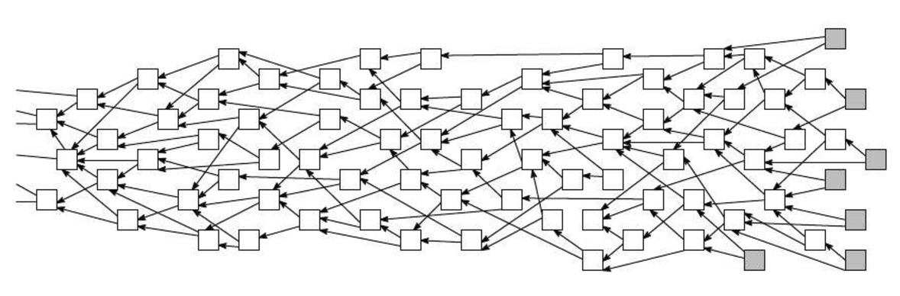
2. IOTA
Cơ chế thêm Transaction và xác minh Transaction:
1 Transaction tìm 2 Transaction khác (Truck, Branch) và kiểm tra xem chúng có hợp lệ không
Các Transaction chưa được kiểm tra sẽ có trạng thái là Pending
Các Transaction đã kiểm tra và đủ điều kiện tham gia vào mạng có trạng thái là Confirm
Các Transaction càng có nhiều Transaction khác liên kết với thì càng chắc chắn, bền vững

Slide 9
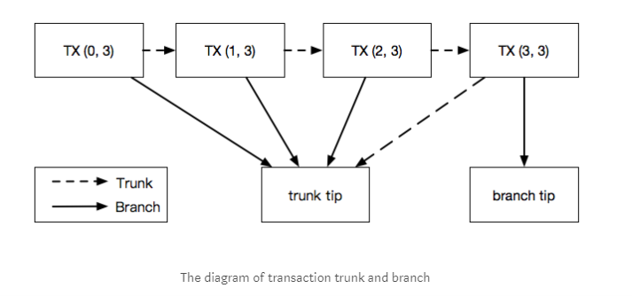
2. IOTA
Bundle là 1 tập hợp các Transaction trong cùng 1 giao dịch (transfer). Trong đó các Transaction sẽ liên kết với nhau và với 2 Transaction khác(Truck, Branch) để được xác nhận

Slide 10
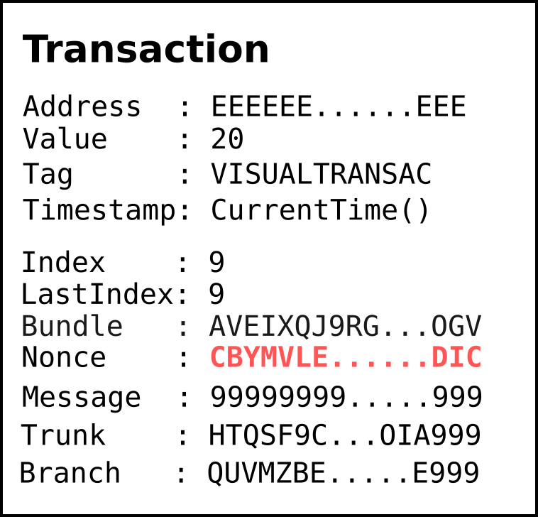
2. IOTA
The Anatomy of a Transaction
Hash: Địa chỉ của Transaction
Address: Địa chỉ của user sở hữu
Value: Giá trị của Transaction
Tag: Sử dụng để tìm kiếm
Timestamp: Thời gian sinh Transaction
Index: Index trong Bundle (LastIndex là lượng Transaction trong Bundle)
Bundle: lưu địa chỉ của Bundle
Nonce: Được sinh ra bới PoW khi tạo Transaction
Message: Lưu message, Input của người dùng cùng với key (sinh ra từ private key)
Trunk, Branch: Địa chỉ của 2 Transaction liên kết đến

Slide 11
2. IOTA
2.2 Đặc điểm:
Không có máy trạm để “Đào”
Miễn phí cho tất cả các thao tác trên IOTA
Có cấu trúc khác với BlockChain cơ bản
Đang được sử dụng rộng rãi
Tính ổn định cao

Slide 12
3. Demo Supply Chain
3.1 Requirement

Slide 13
3. Demo Supply Chain
3.2 Demo

Slide 14
